Slide 1
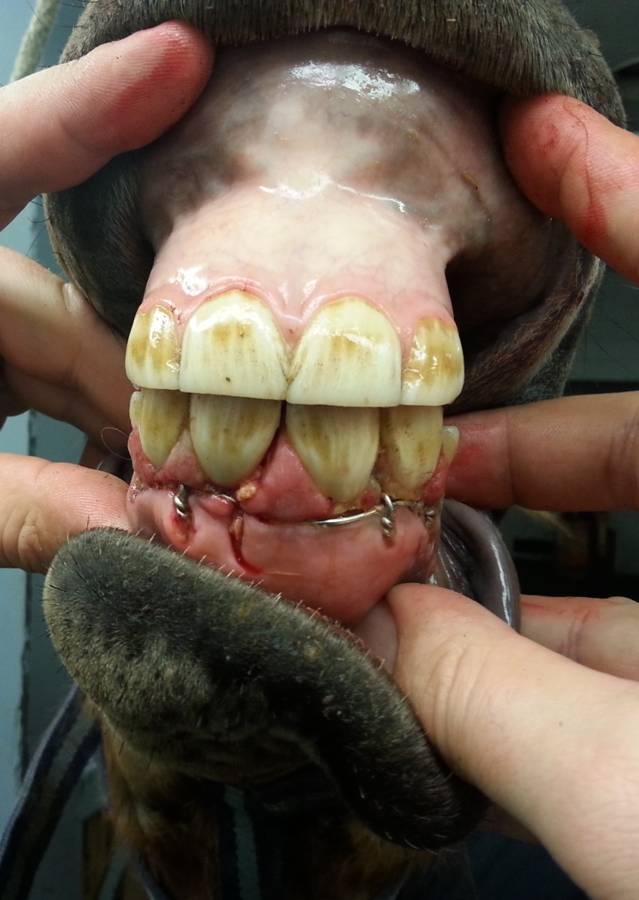
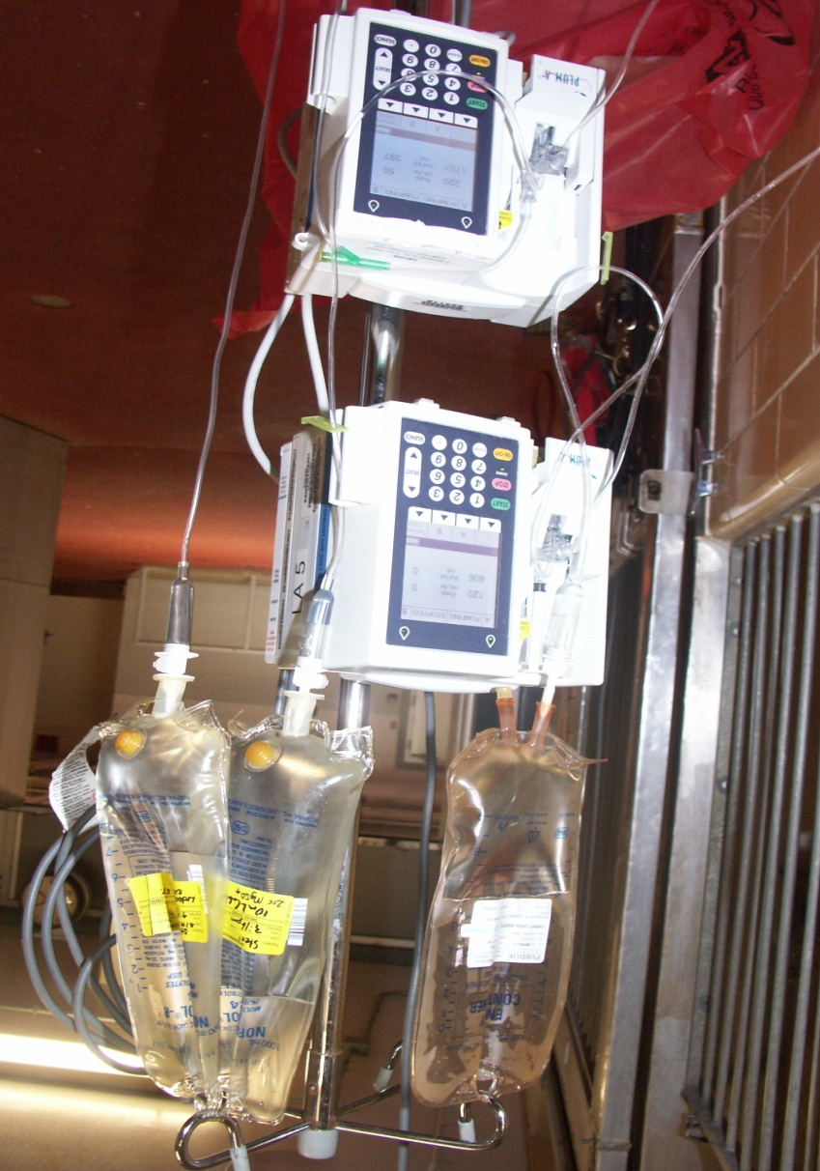
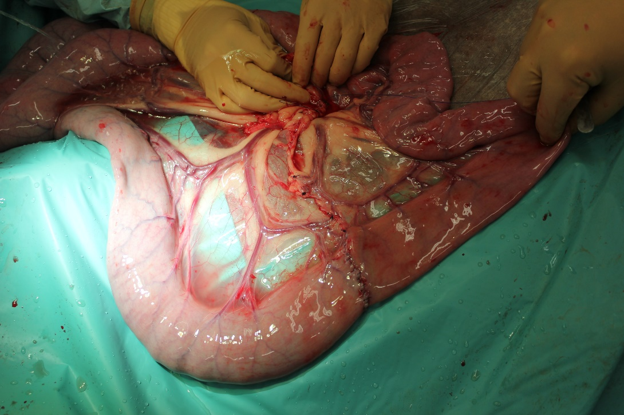
Sebészeti és Ortopédiai Osztály Árjegyzéke
Ortopédiai beavatkozások
Lágyszervi műtétek
Csonttörések műtéti ellátása 600.000 – 2.000.000 Ft
Artroszkópia (1 ízület – 2 ízület) 550.000 – 700.000 Ft
Tenoszkópia 550.000 Ft
Metszőfog-törés műtéti ellátása 250.000 – 350.000 Ft
Diagnosztikai laparotómia 600.000 Ft
Laparoszkópos műtéti beavatkozások 400.000 - 500.000 Ft
Kólikaműtét összköltsége 1.500.000 – 2.500.000 Ft
Ló tartása, ápolása (7 – 14 nap) 70.000 – 140.000 Ft
Sebészeti behívási költség 300.000 Ft
Hasfalsérv plasztikai műtét hálóbevarrással 490.000 – 600.000 Ft
Köldöksérv műtét 200.000 Ft
Csonttörés műtéti ellátása
Ortopédiai Kivizsgálás
Részletes sántaság vizsgálat 100.000 – 160.000 Ft
Digitális röntgen (felvételenként) 9.500 Ft
Ortopédiai ultrahangvizsgálat 36.600 Ft
Komputer Tomográfiás (CT) vizsgálat 275.000 Ft
MRI 480.000 Ft
Behívási költség
Műtéthez (operatőr, aneszt, műtős és aszisztens 300.000 Ft
Sürgősségi Szakvizsgálat (seb., bel., szül., kórbi) 100.000 Ft
Metszőfog-törés cerclage drótos rögzítése
Húgy-, és ivarszervek műtétei
Sérült ló ellátása
Herélés fedetten 190.000 Ft
Herélés teljes zárással, lágyéktájékon 250.000 Ft
Rejtett here műtéti megoldása 250.000 – 350.000 Ft
Preputium és pénisz műtétei 300.000 Ft
Petefészek laparoszkópos műtétje álló helyzetben 450.000 Ft
Sérült ló ellátása álló helyzetben 120.000 – 250.000 Ft
Sérült ló ellátása általános anesztéziában 280.000 – 600.000 Ft
Üvegszálas gipszkötés 70.000 – 100.000 Ft
Sérült ló ellátása
Szemészet
Artroszkópia
Műtétek fejen és nyakon
Szemészeti műszeres vizsgálat 80.000 Ft
Szubpalpebrális drén behelyezése álló helyzetben 50.000 Ft
Szemhéj varrása álló helyzetben 160.000 Ft
Szem eltávolítása 250.000 Ft
Szaruhártyán végzett műtéti beavatkozások 400.000 Ft
Cyclosporin implantátum behelyezése 500.000 Ft
Foghúzás álló helyzetben 200.000 – 300.000 Ft
Sinus trepanáció 170.000 – 300.000 Ft
Felső légúti lézer műtétek 200.000 – 300.000 Ft
Bal oldali gégebénulás műtéti megoldása 450.000 Ft
Karórágás műtéti gyógykezelése 400.000 Ft
Vékonybél anasztomózis
Szemészeti vizsgálat
Az árak tájékoztató jellegű bruttó összegek, szövődménymentes esetben a kórházból való távozáskor fizetendő összeget jelölik.
2025

Slide 2
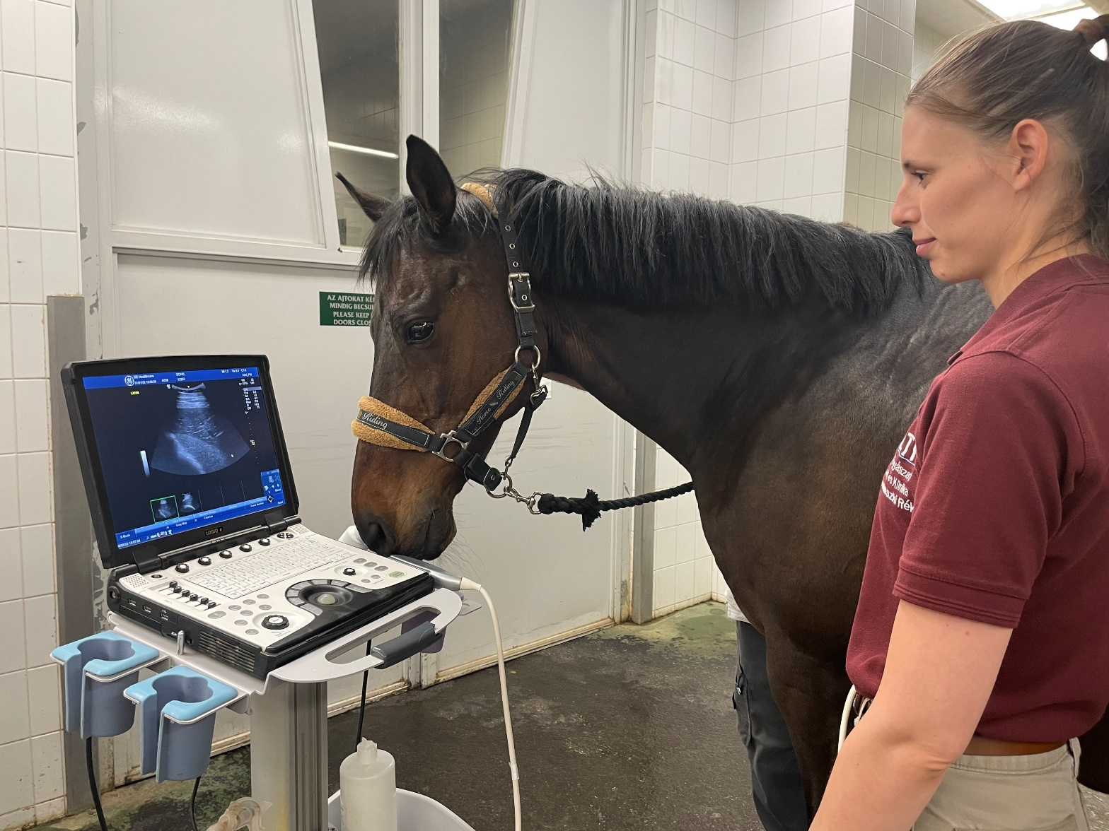
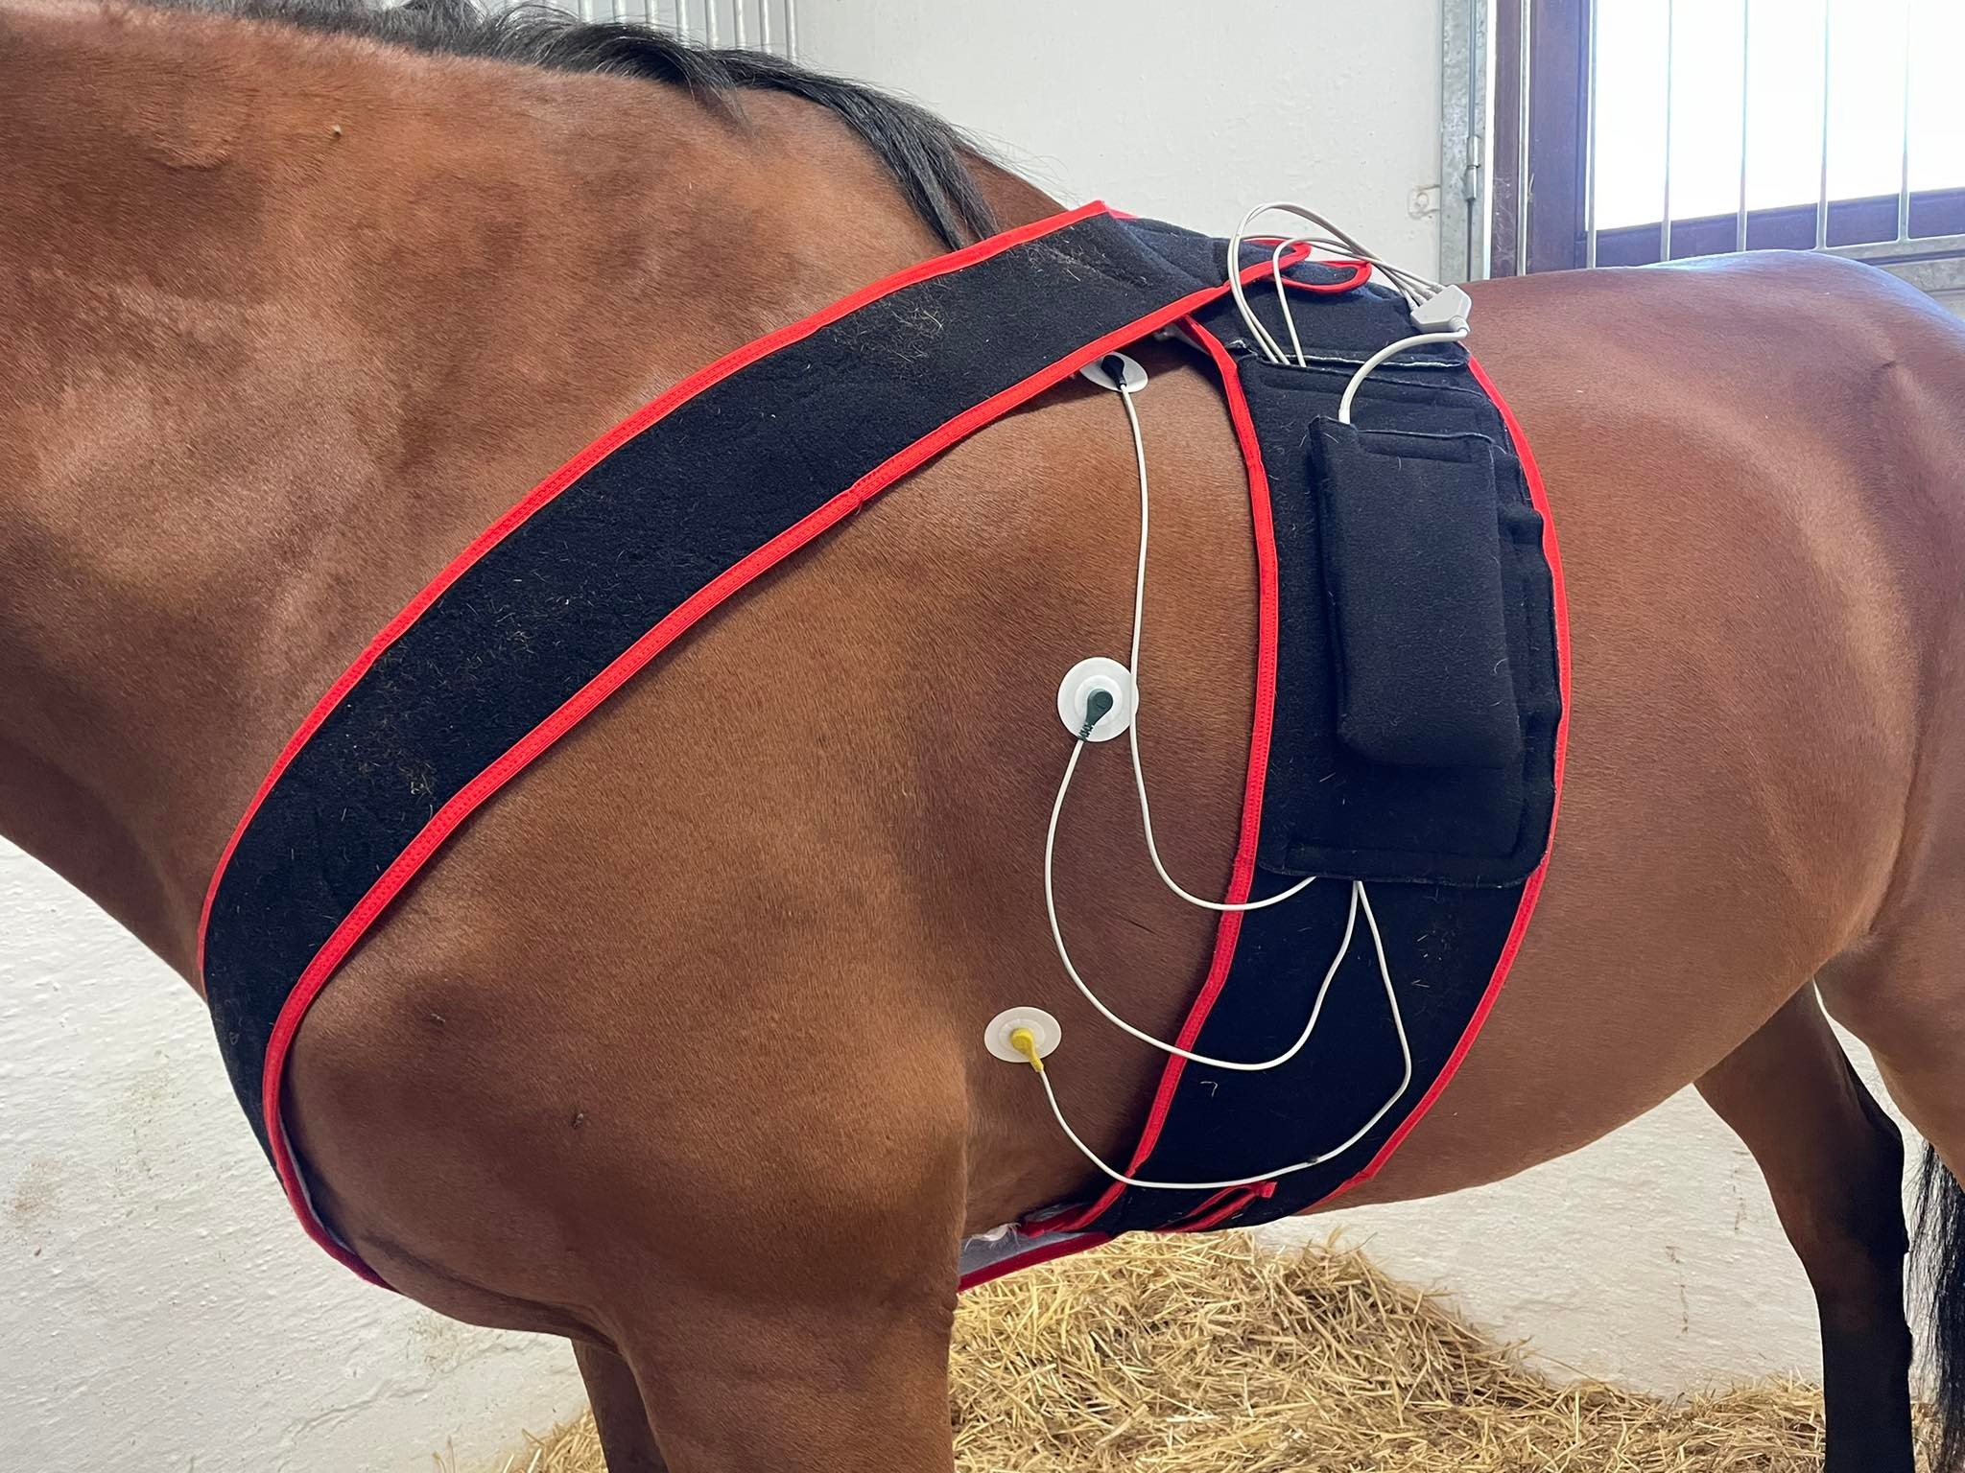
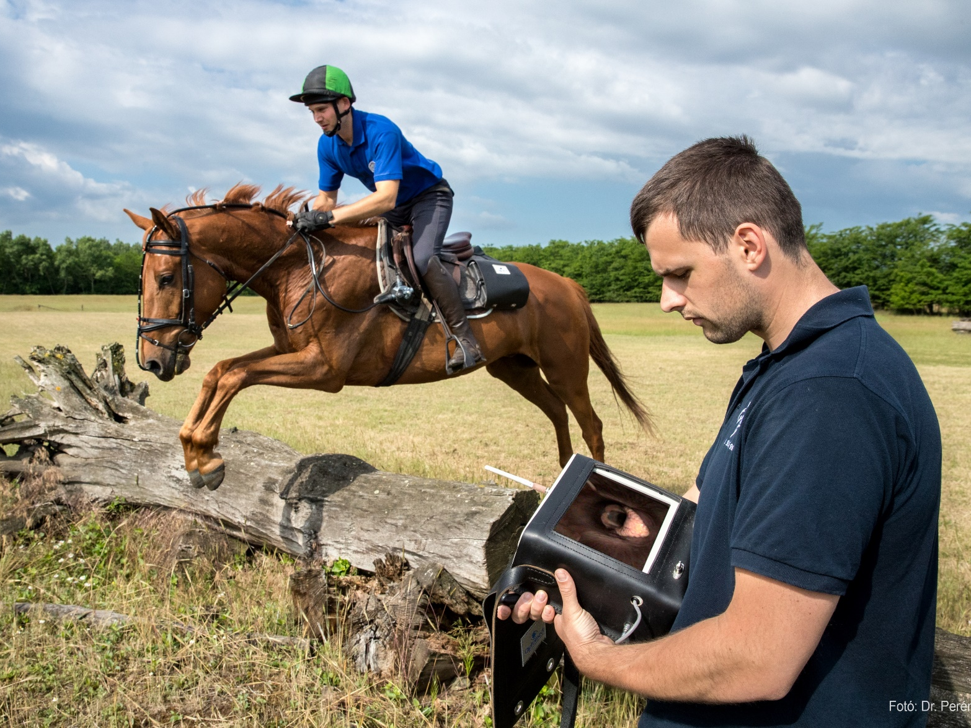
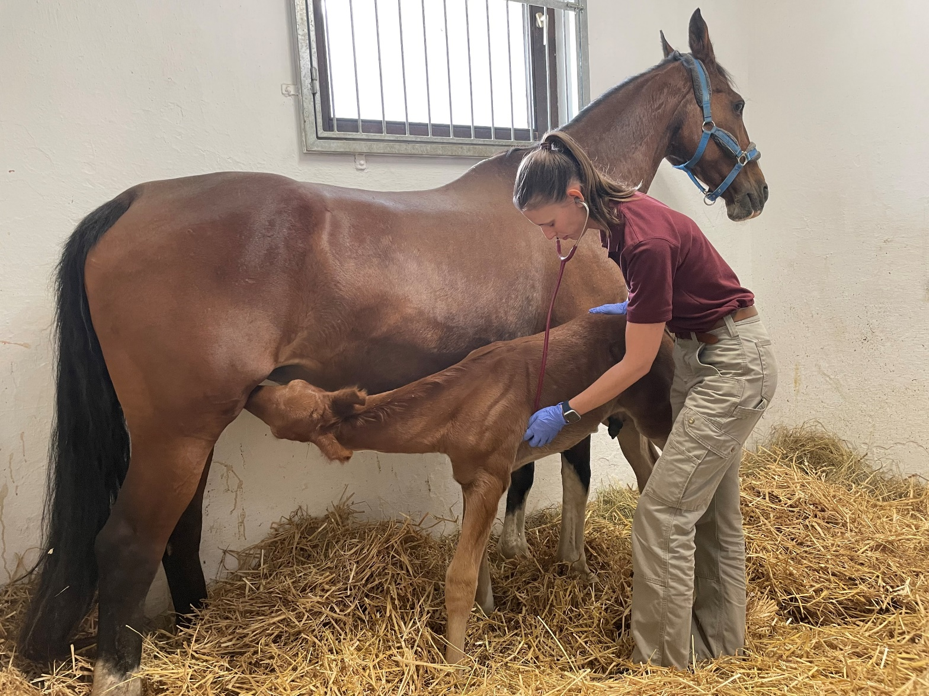
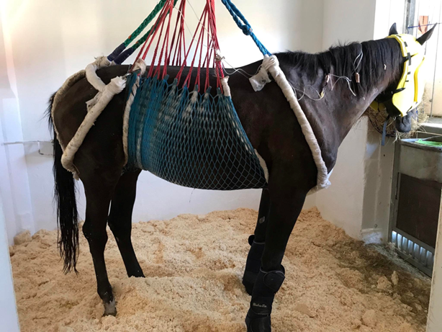
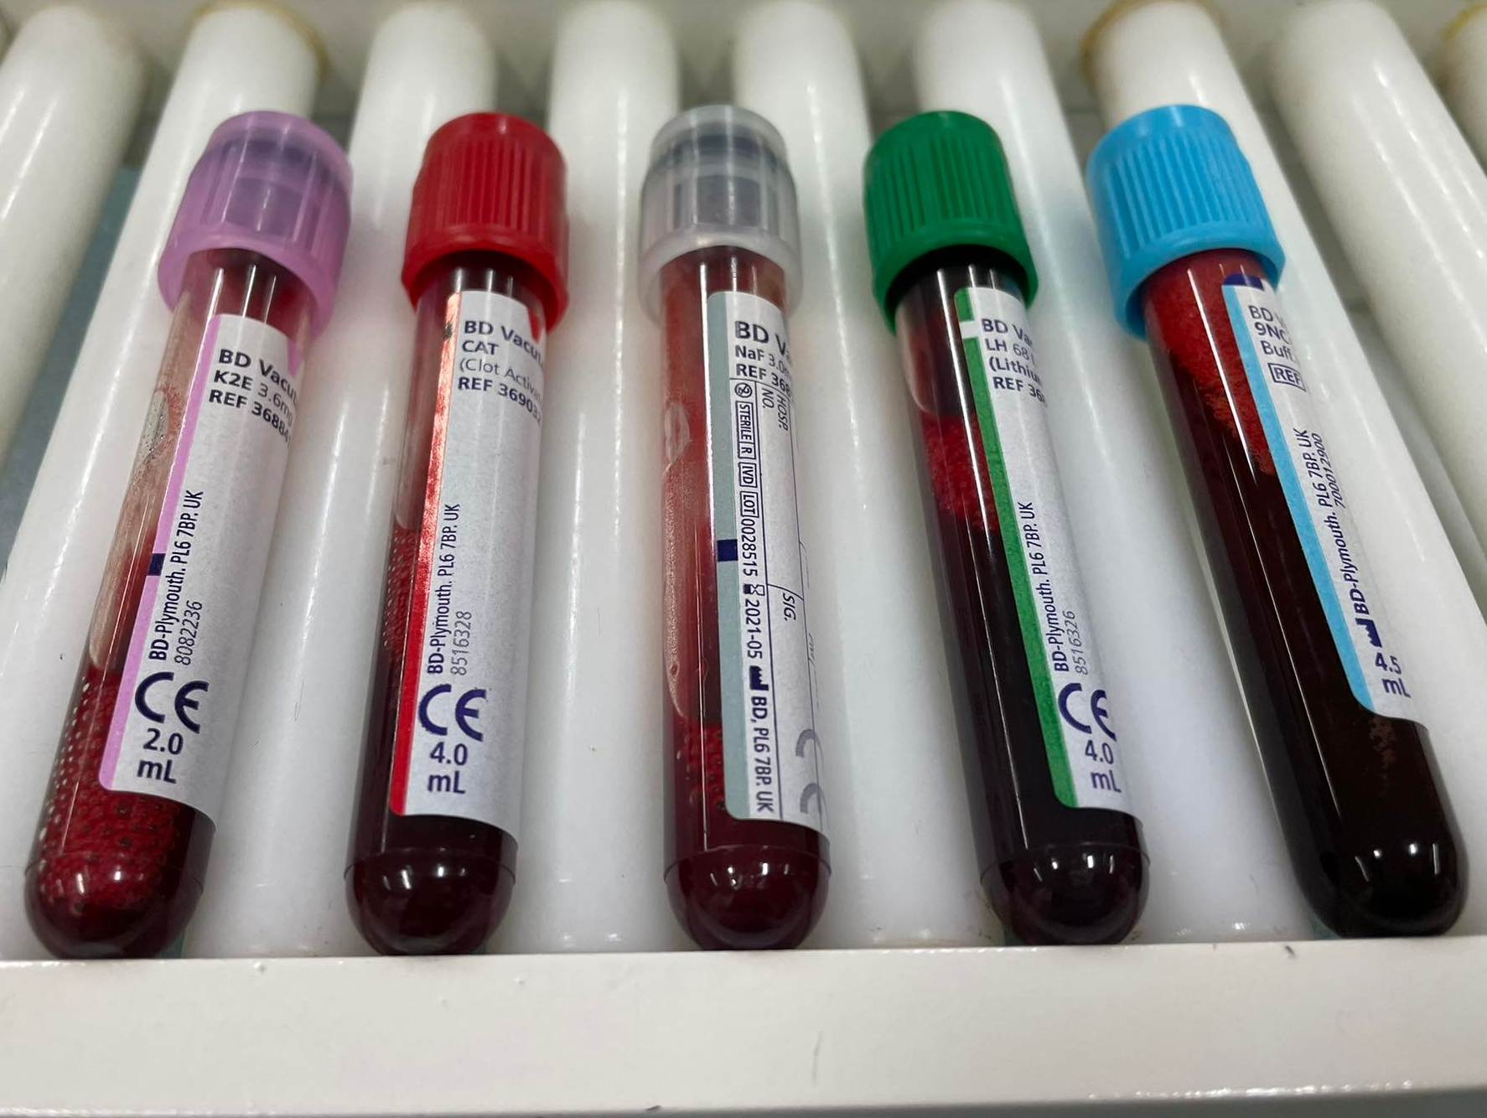
Belgyógyászati és Szaporodásbiológiai Osztály Árjegyzéke
Emésztőszervi vizsgálatok
Kólikás ló vizsgálata |  |  | 54 500 Ft
Kólikás ló konzervatív kezelése |  |  | 250 000 – 600 000 Ft
Kólika műtét és utókezelés
 | posztoperatív kezelés | 1 500 000 – 2 500 000 Ft | 1 100 000 Ft – 2 500 000 Ft
Kólikás ló kezelése
 | Rectalis vizsgálat | 9 800 Ft | 7 500 Ft
 | Hasi ultrahangvizsgálat | 29 200 Ft | 22 000 Ft
 | Orr-nyelőcső szondázás | 10.450 Ft | 7 700 Ft
 | Hasűri próbacsapolás | 9 200 Ft | 7 500 Ft
 | Vakbélfej szúrcsapolás | 24 500 Ft | 22 000 Ft
 | Transrectalis szúrcsapolás | 24 500 Ft | 22 000 Ft
Krónikus betegség kivizsgálása |  | 200 000 – 300 000 Ft | 150 000 – 200 000 Ft
 | Gasztroszkópia | 63 500 Ft | 50 000 Ft
 | Hasi ultrahangvizsgálat | 29 200 Ft | 22 000 Ft
 | Rectalis ultrahangvizsgálat |  |  | 27 000 Ft
 | Orális glükóztolerancia teszt |  |  | 27 000 Ft
 | Hasűri próbacsapolás |  | 9 230 Ft
 | Bélbiopszia |  | 14 500 Ft
 | Májbiopszia |  | 33 000 Ft
Kardiovaszkuláris vizsgálatok
Fizikális vizsgálat | 17 000 Ft
Nyugalmi EKG | 25 000 Ft
Terheléses és Holter EKG | 58 000 Ft
Echokardiográfia | 60 000 Ft
Szívburok próbacsapolása | 30 500 Ft
Szülészeti ellátás és neonatológia
Szülészeti segítségnyújtás utókezeléssel: |  |  | 300 000 Ft-tól
 | Szaporodásbiológiai fizikális vizsgálat |  | 16 500 Ft
 | Szülészeti segítségnyújtás (egyszerű) |  | 49 580 Ft
 | Szülészeti segítségnyújtás (bonyolult) |  | 93 500 Ft
 | Epidurális érzéstelenítés |  | 16 500 Ft
 | Méhöblítés |  | 10 500 Ft
Újszülött csikó intenzív ellátása (/nap) |  | 100 000 Ft-tól
 | Csikó vizsgálata |  | 20 800 Ft
 | Oxigénterápia (/óra) |  | 18 700 Ft
 | Tápszondán történő etetés |  | 58 500 Ft
Ultrahangvizsgálat
Nyugalmi EKG
Szaporodásbiológia és termékenyítés
Szaporodásbiológiai fizikális vizsgálat |  | 16 500 Ft
Szaporodásbiológiai ultrahang |  | 18 000 Ft
Ciklusdiagnosztika
Termékenyítés fagy. spermával (1. ciklus) |  | 110 000 Ft
Termékenyítés fagy. spermával (2. ciklus) |  | 71 500 Ft
Termékenyítés fagy. spermával (3. ciklus) |  | 55 000 Ft
Méhöblítés |  | 10 500 Ft
Méhbiopszia |  | 24 000 Ft
Méh citológiai mintavétel |  | 8 800 Ft
Méh citológiai vizsgálat |  | 6 000 Ft
Méh bakteriológiai mintavétel |  | 8 800 Ft
Méh gyógyszeres kezelése | 6 000-10 000 Ft
Légzőszervi vizsgálatok
Légzőszervi kivizsgálás |  |  | 200 000 – 350 000 Ft
 |  | Légúti endoszkópia |  | 29 590 Ft
 |  | Overground endoszkópia |  | 65 890 Ft
 |  | Légcsőváladék vétele |  | 16 500 Ft
 |  | Bronchoalveolaris lavage |  | 24 750 Ft 29 700 Ft
 |  | Mellkasi ultrahangvizsgálat
 |  | Mellűri próbacsapolás |  | 24 200 Ft
 |  | Tüdőbiopszia |  | 24 500 Ft
Overground endoszkópia
Csikó vizsgálata
Idegrendszeri vizsgálatok
Súlyos idegrendszeri betegségben szenvedő ló intenzív kezelése |  | 400 000 Ft-tól
 | Elfekvő ló kezelése (/nap) | 19 300 Ft
 | Ló tartása felfüggesztő hálóban (/nap) | 11 000 Ft
Idegrendszeri klinikai vizsgálat |  | 28 200 Ft
Laborvizsgálatok
Hematológia | 3 800 Ft
Biokémia | 11 000 Ft
Vérgázanalízis, ionogram | 9 500 Ft
Véralvadási profil | 14 000 Ft
Hormonvizsgálatok | 30 000 – 35 000 Ft
Citológia | 15 000 Ft
Szövettan | 24 500 Ft
Bakteriológiai tenyésztés | 14 000 Ft
Antibiotikum érzékenységi vizsgálat | 2 000 Ft
Vizeletvizsgálat | 8 000 Ft
Bélsár parazitológia | 6 000 Ft
Húgyszervi vizsgálatok
Ultrahangvizsgálat | 30 000 Ft
Cisztoszkópia | 30 800 Ft
Vesebipszia | 36 000 Ft
Enzimuria és frakcionált exkréció | 22 000 Ft
Idegrendszeri tüneteket mutató ló kezelése felfüggesztő hálóban
Bőrgyógyászati vizsgálatok
Bőrbiopszia | 24 000 Ft
Vékonytű aspiráció | 10 000 Ft
Laborvizsgálatok
Az árak tájékoztató jellegű bruttó összegek, szövődménymentes esetben a kórházból való távozáskor fizetendő összeget jelölik.
2025

